Slide 1
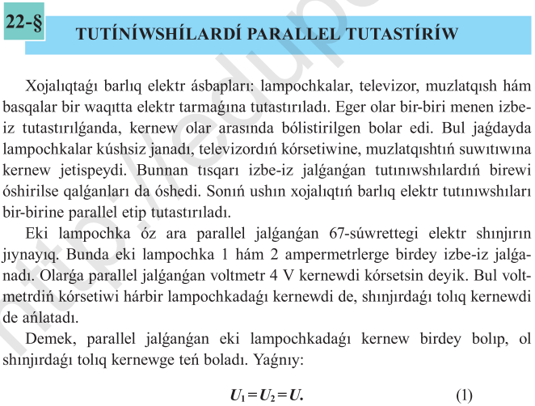

Slide 2
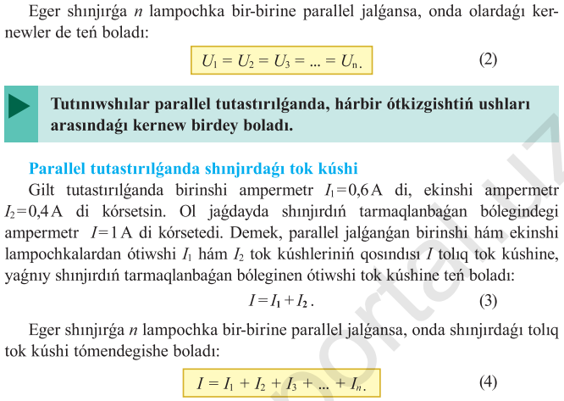

Slide 3
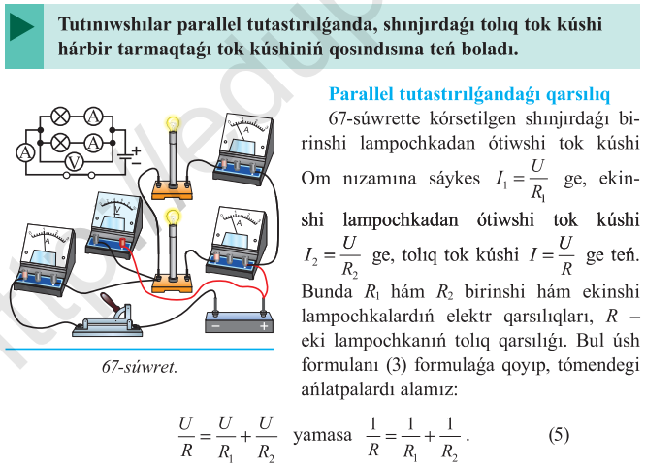

Slide 4
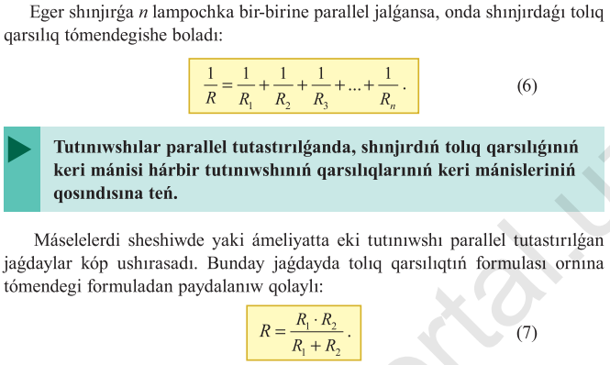

Slide 5

Bekkemlew ushın sorawlar:

Slide 6
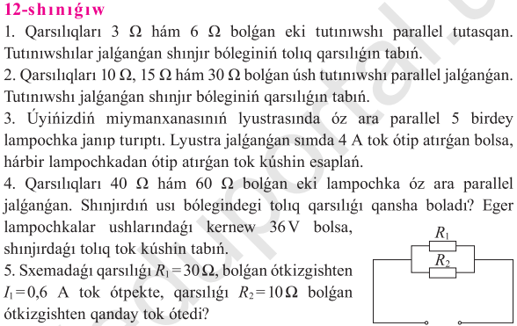

Slide 7
Dıqqatlarıńız ushın raxmet!

